Slide 1
TIẾNG VIỆT 1
Tập 1
Tuần 17
Bài 93: Ôn tập

Slide 2
KHỞI ĐỘNG

Slide 4
Trò chơi: CỨU RỪNG
Cách chơi:
- Click vào số để xuất hiện yêu cầu.
Sau khi hoàn thành yêu cầu click hình tương ứng với số trong slile (ví dụ
để quay về giao diện ban đầu.
- Click vào hình phía trên số đã trả lời để xuất hiện hiệu ứng.
- Làm tương tự với các sô tiếp theo.

Slide 5
CỨU RỪNG
PLAY

Slide 6
Notes:
Bấm lần lượt các số để trả lời các câu hỏi
Bấm biểu tượng ở dưới các số để hiện ra từng hình ảnh

Slide 7
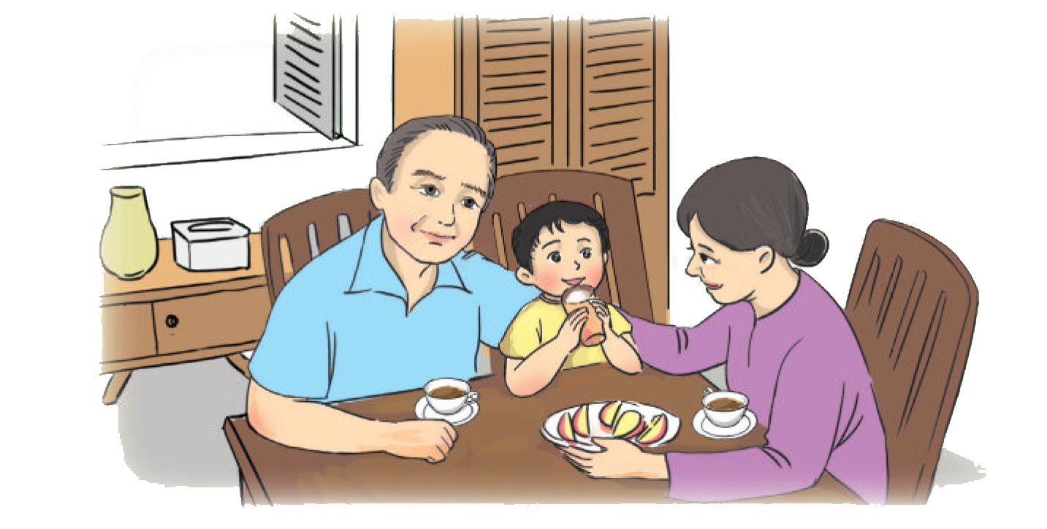
Em thấy điều gì trong bức tranh?
Notes:
Bấm vào hình ảnh để quay về slide câu hỏi

Slide 8
Đọc nối tiếp bài đọc sau:
1
2
Ông bà em rất thương em. Sáng sáng, ông đưa em đến trường. Hết giờ học, ông đón em về. Khi em về đến nhà, bà pha nước để ông bà và em cùng uống. Em uống nước và kể cho ông bà nghe về các bạn ở trường.
3
4
5
Notes:
Bấm vào hình ảnh để quay về slide câu hỏi

Slide 9
Luyện đọc từ khó và đọc câu.
Ông bà em rất thương em. Sáng sáng, ông đưa em đến trường. Hết giờ học, ông đón em về. Khi em về đến nhà, bà pha nước để ông bà và em cùng uống. Em uống nước và kể cho ông bà nghe về các bạn ở trường.
thương
Hết giờ
cùng
uống
nước
Notes:
Bấm vào hình ảnh để quay về slide câu hỏi

Slide 10
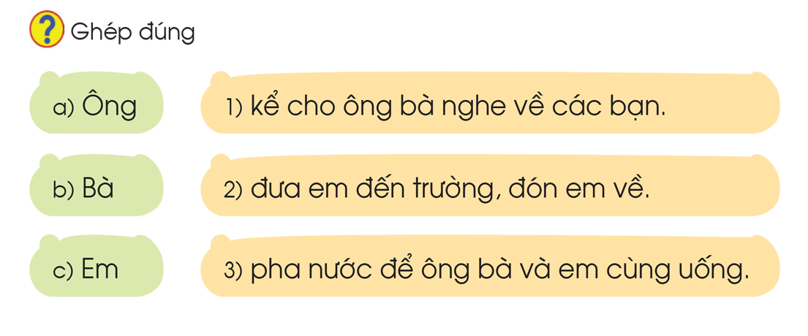
Notes:
Bấm vào hình ảnh để quay về slide câu hỏi

Slide 11
sáng sáng, ông đưa em
đến trường.
Notes:
Bấm vào hình ảnh để quay về slide câu hỏi

Slide 12
Hoc10 chúc các em học tốt!

